Slide 1


KIZILAY İLE GÖNÜLLÜLÜK DENEYİMİM
PES140 Gönüllülük Çalışmaları Dersi Final Sunumu
Fatih Emre OĞAN
9 Mayıs 2025

Slide 2
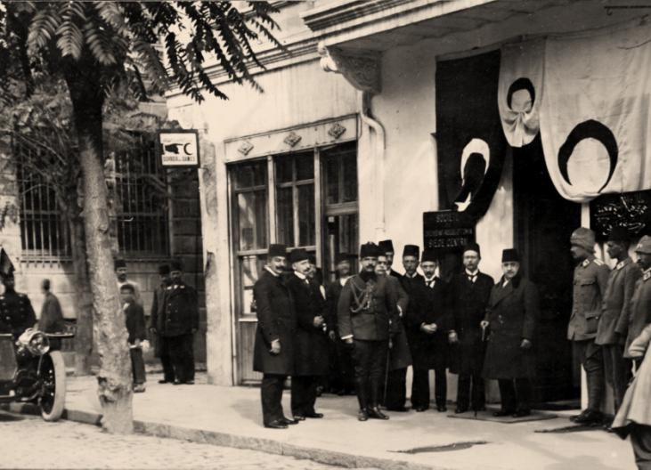
TARİHÇE
KIZILAY 1868 yılında ‘’Osmanlı Yaralı ve Hasta Askerlere Yardım Cemiyeti’’ adıyla kurulmuştur.

Slide 3
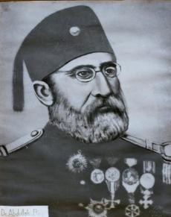
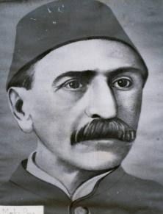
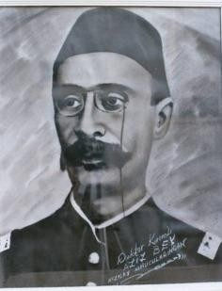
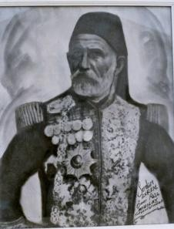
KIZILAY KURUCULARI
Dr. Abdullah Bey
Dr. Marko Paşa
Dr. Kırımlı Aziz Bey
Serdar-ı Ekrem Ömer Paşa

Slide 4
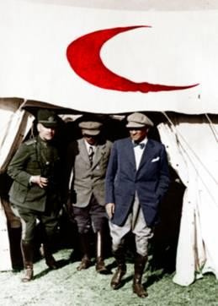
KIZILAY İSMİ
1935 yılında
Mustafa Kemal Atatürk derneğe KIZILAY ismini
verdi.

Slide 5
7 TEMEL İLKE
Tarafsızlık
Bağımsızlık
Ayrım Gözetmemek
Gönüllü Hizmet
İnsanlık
Birlik
Evrensellik

Slide 6

Kızılay her nerede olursa olsun insan ızdırabını önlemek ve dindirmek için gayret sarf eder.
İnsanlar arasında karşılıklı hoşgörü, dostluk, işbirliği ve kalıcı barışın gelişmesine yardımcı olur.

Slide 7
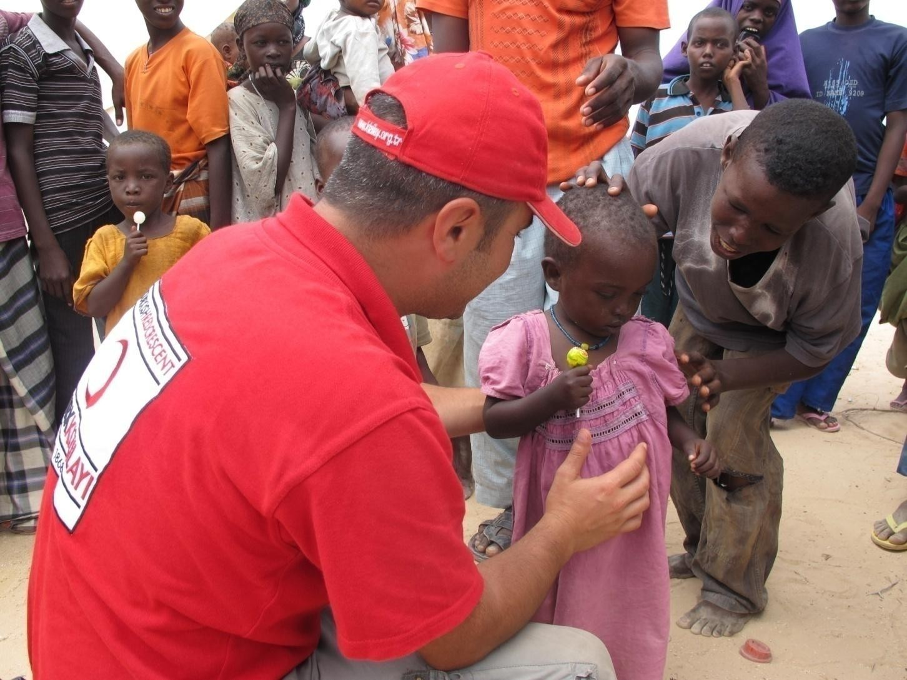

Kızılay, milliyet, ırk, dini inanç, sınıf veya siyasi görüş bakımından ayrım yapmaz.
İnsan ızdırabını, en acil ve zorunlu ihtiyaçlara öncelik vererek dindirmeye çalışır.

Slide 8

Kızılay, herkesin güvenini kazanmaya devam etmek
için, savaşlarda taraf tutmaz veya siyasal, ırksal, dinsel veya ideolojik nitelikteki
anlaşmazlıklarda yer almaz.

Slide 9

Türk Kızılay bağımsız bir kurumdur.

Slide 10
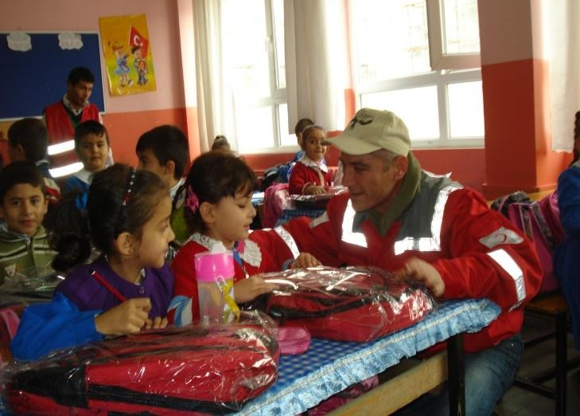

Hizmetlerinde hiçbir şekilde kazanç amacı
gütmeyen, gönüllü bir yardım kurumudur.

Slide 11

Türkiye’de “Türkiye Kızılay Derneği”, “Türk Kızılayı” ve “Kızılay” adı altında tek bir
dernek kurulabilir. Bu dernek herkese açıktır ve insani çalışmalarını ülkenin her köşesinde yerine getirir.

Slide 12

Diğer ülke ulusal dernekleri ile eşit statüye sahip ve
karşılıklı yardımlaşmada onlarla eşit sorumlulukları ve görevleri paylaşan Kızılay, evrensel bir kurumdur.

Slide 13
KIZILAY HAFTASI
KIZILAYA NASIL ULAŞABİLİRİM
Kızılay Haftası :29 Ekim-4 Kasım Kızılay SMS Bağış: 2868
Kızılay Çağrı Merkezi : 168

Slide 14
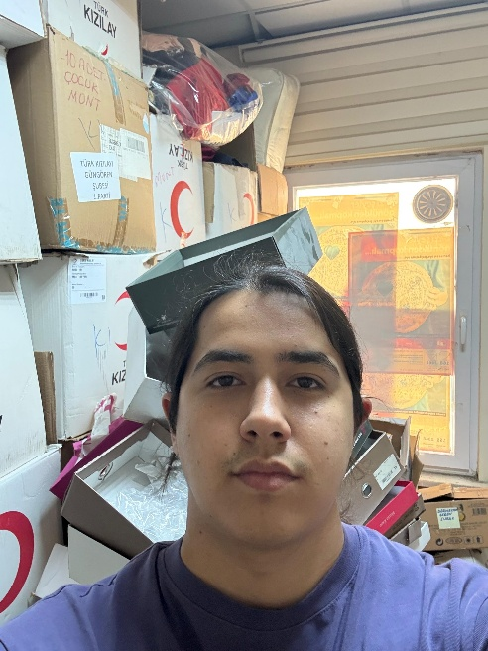
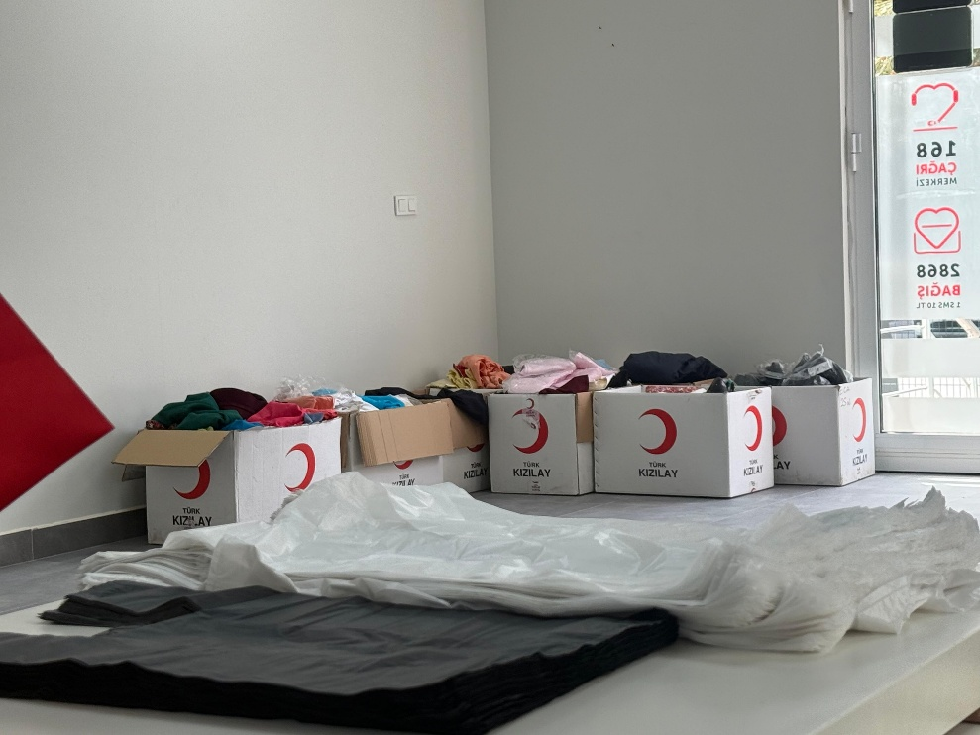
Etkinlik 1 – Giysi ve Ayakkabı Sınıflandırma
Bu etkinlikte, bağış yoluyla Kızılay Gebze Şubesi’ne ulaşan giysi ve ayakkabılar koliler halinde hazırlanmıştı. İlk görevim, bu kolileri açıp içindeki malzemeleri yaş grubu, cinsiyet ve ürün türüne göre detaylı bir şekilde sınıflandırmak oldu. Bu sayede daha sonraki dağıtım süreçlerinin daha hızlı ve etkili gerçekleşmesi sağlandı.

Slide 15
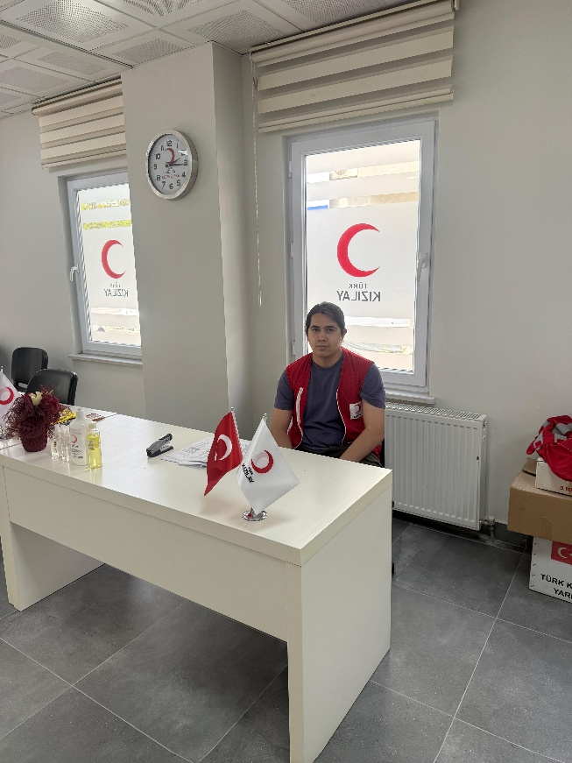
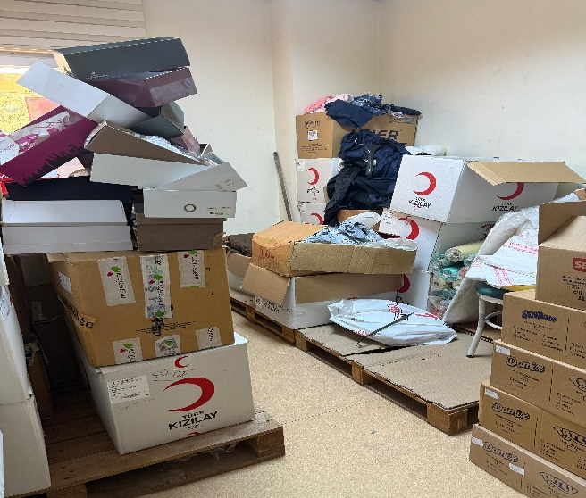
Etkinlik 1 – Ofis İşleri ve Kazanımlarım
Ayrıca, şube ofisinde temel dosyalama, evrak düzenleme ve sınıflandırma gibi görevlerde de aktif olarak yer aldım. Bu süreçte ekip çalışması ve organizasyon becerilerimi geliştirme fırsatı yakaladım.

Slide 16
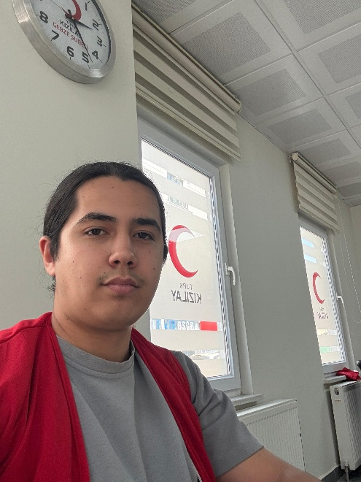
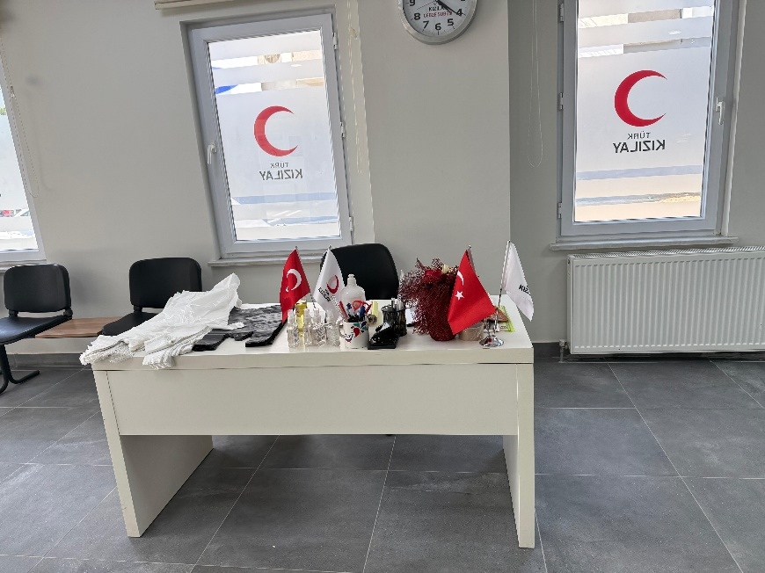
Etkinlik 2 – Sınıflandırılmış Ürünlerin Dağıtımı
Önceden sınıflandırılan giysi ve ayakkabılar, Kızılay Gebze Şubesi’nde ihtiyaç sahibi vatandaşlara dağıtılmak üzere hazır hale getirilmişti. Bu etkinlikte, vatandaşların taleplerine göre uygun ürünleri seçerek onlara teslim ettim. Gerekli yönlendirmeleri yaparak dağıtım sürecinin düzenli bir şekilde işlemesine yardımcı oldum.

Slide 17
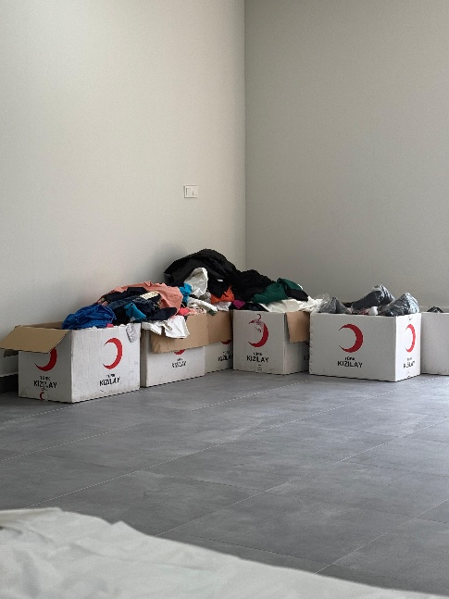
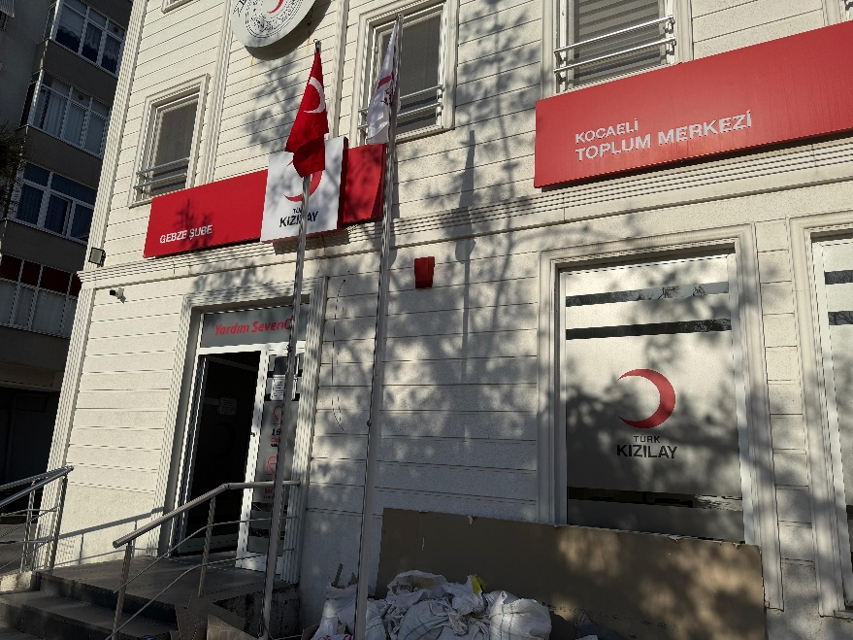
Etkinlik 2 – İletişim ve Sosyal Etkileşim
Bu süreçte vatandaşlarla birebir iletişim kurarak hem ihtiyaçlarını daha iyi anladım hem de empati yeteneğimi geliştirdim. Yardım alma noktasında çekingen davranan bireylerle nazik ve anlayışlı iletişim kurarak onların kendilerini rahat hissetmelerine katkı sağladım. Bu deneyim, sosyal farkındalığımı artırdı.

Slide 18
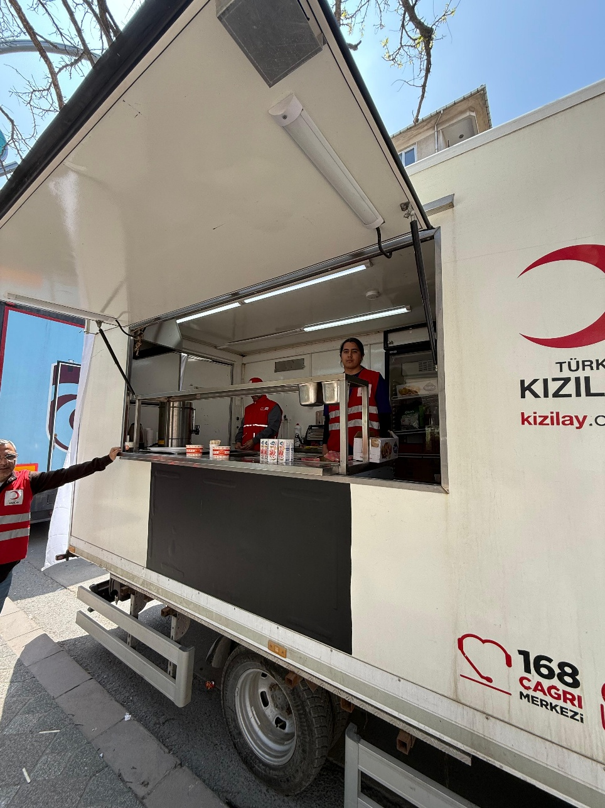
Etkinlik 3 – Araçla Yiyecek ve İçecek Dağıtımı
Bu etkinlikte, Kızılay Gebze Şubesi aracıyla sahaya çıkarak ihtiyaç sahibi vatandaşlara yiyecek ve içecek dağıtımı gerçekleştirdik. Belirlenen noktalarda aracı durdurup vatandaşlara sıcak içecekler ve çeşitli atıştırmalıklar ulaştırdık. Dağıtım sırasında hız ve hijyen kurallarına dikkat ederek çalıştık.

Slide 19
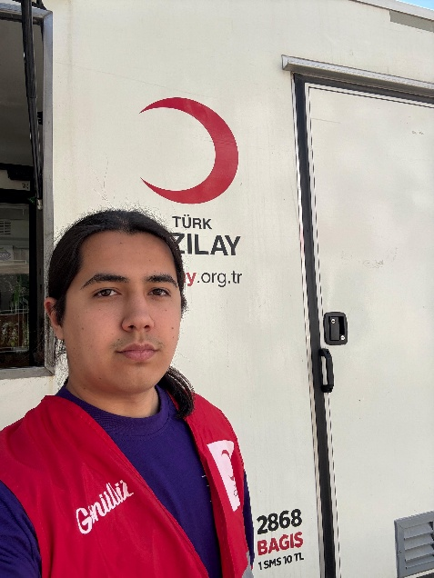
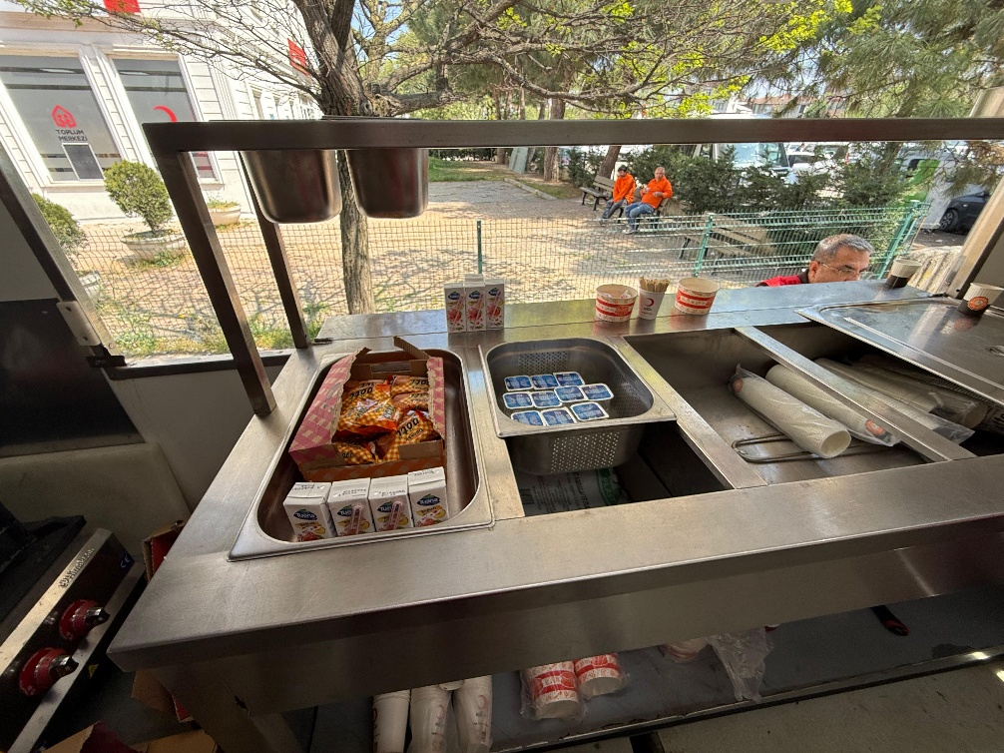
Etkinlik 3 – Saha Deneyimi ve Gözlemler
Sahada görev almak, hem fiziksel hem de duygusal açıdan etkileyici bir deneyimdi. Sokakta yaşayan ya da temel ihtiyaçlarını karşılamakta zorlanan vatandaşlarla birebir temas kurmak, yardımın ne kadar anlamlı olduğunu yerinde görmemi sağladı. Zaman yönetimi ve pratik problem çözme becerilerim bu süreçte gelişti.

Slide 20
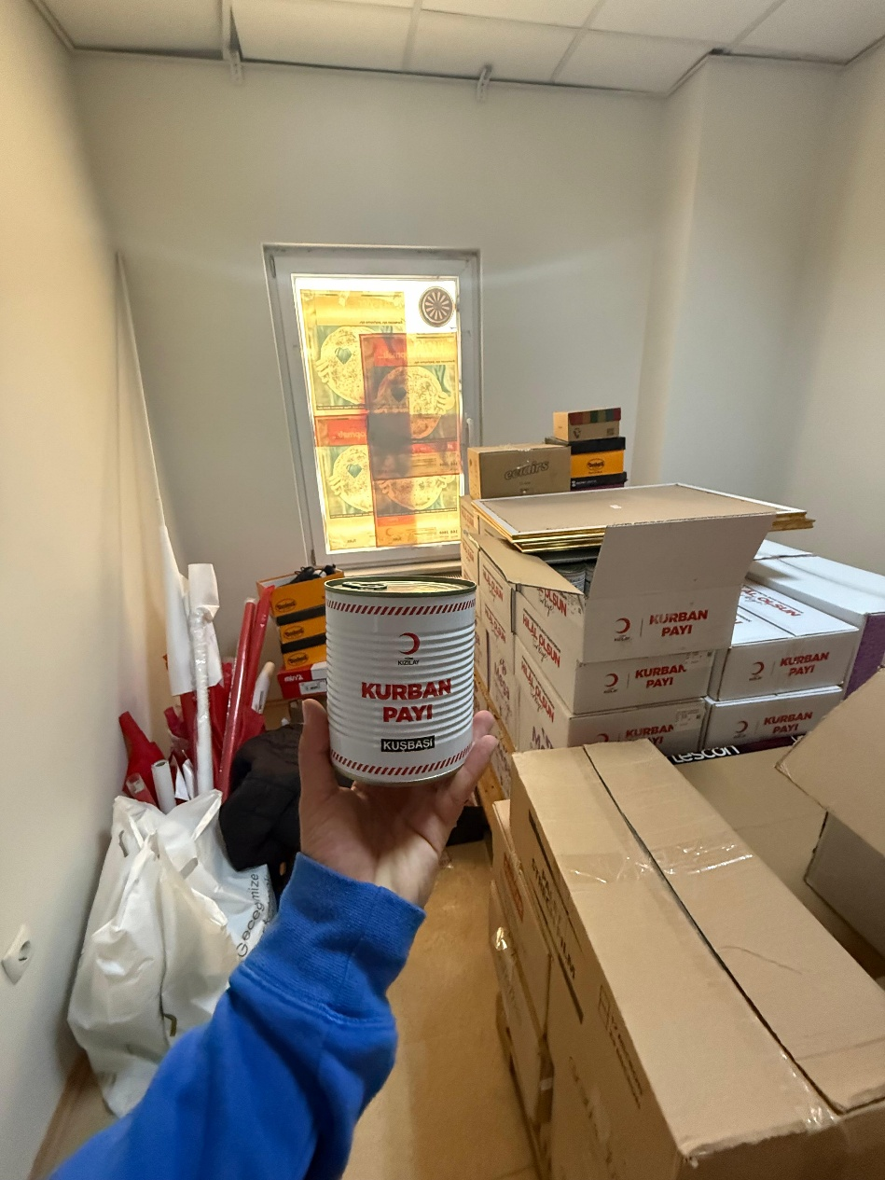
Etkinlik 4 – Kızılay Şubesinde Konserve ve Giysi Dağıtımı
Bu etkinlikte, Kızılay Gebze Şubesi’nde hazırlanan konserve yiyecekler ve daha önce sınıflandırılmış giysiler ihtiyaç sahibi bireylere ulaştırıldı. Dağıtım sırasında vatandaşların bilgileri kontrol edilerek yardım listeleriyle eşleştirme yapıldı. Ben de bu süreçte hem dağıtımı gerçekleştirdim hem de liste kontrolü ve koordinasyona destek verdim.

Slide 21
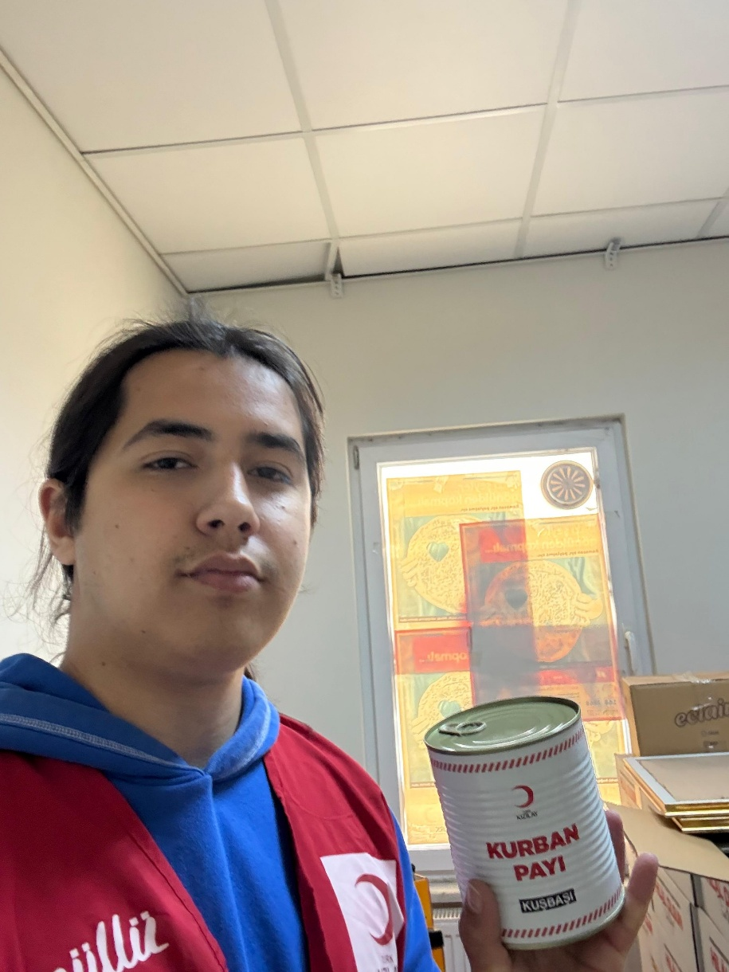
Etkinlik 4 – Sorumluluk ve Takım Çalışması
Yoğunluk sırasında düzenin korunması, yardımların doğru kişilere ulaşması ve ihtiyaç sahiplerinin bekletilmeden yönlendirilmesi kritik öneme sahipti. Ekip arkadaşlarımla uyum içinde çalışarak bu süreci başarıyla yönettik. Bu etkinlik, sorumluluk alma, dikkatli çalışma ve ekip içi dayanışma becerilerimi geliştirmemde etkili oldu.

Slide 22
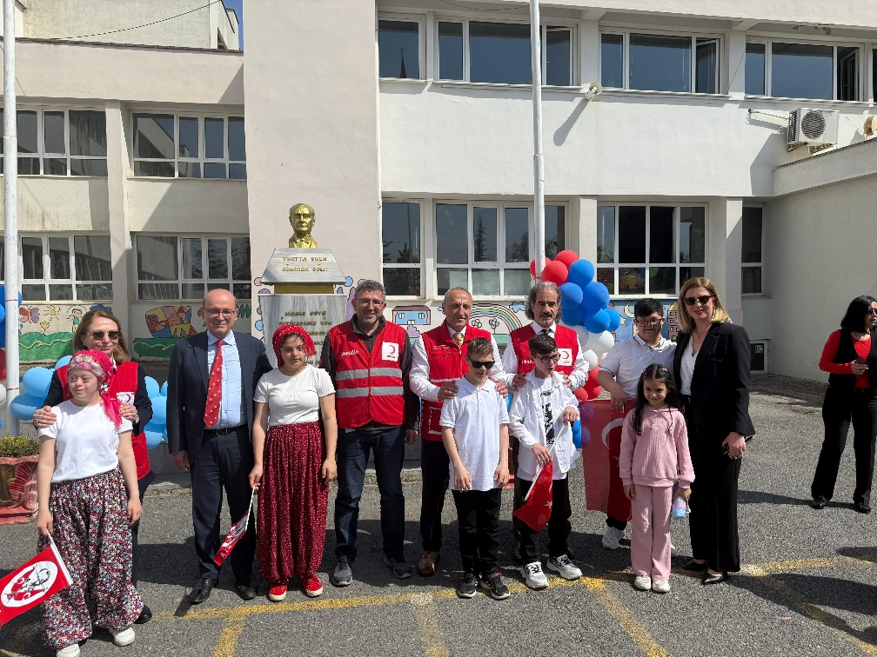
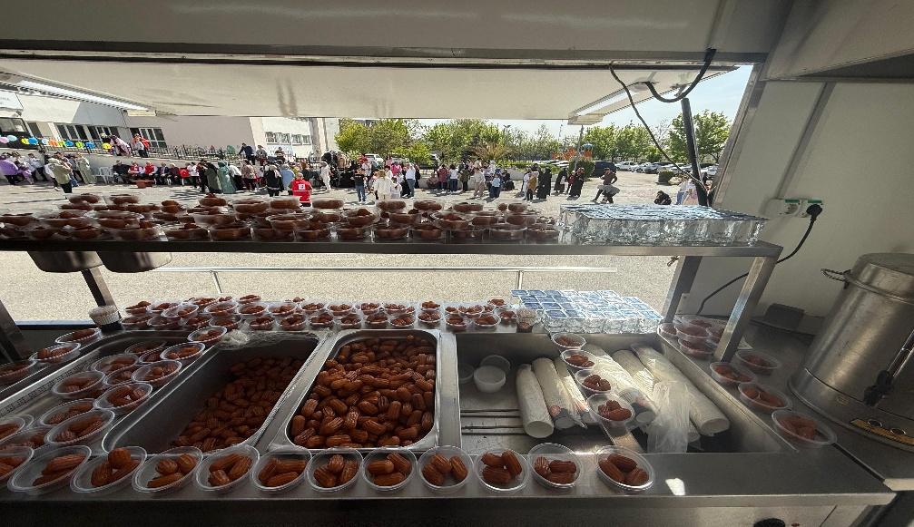
Etkinlik 5 – Özel Çocuklar İçin Etkinlikte Dağıtım Görevi
Bu etkinlikte, özel çocuklara eğitim veren bir kurumda düzenlenen gösteri sonrasında Kızılay aracıyla tatlı su ve çay dağıtımı gerçekleştirdik. Etkinlik sonunda hem çocuklara hem de katılımcılara ikramlarda bulunarak bu özel günün daha anlamlı geçmesine katkı sağladık.

Slide 23
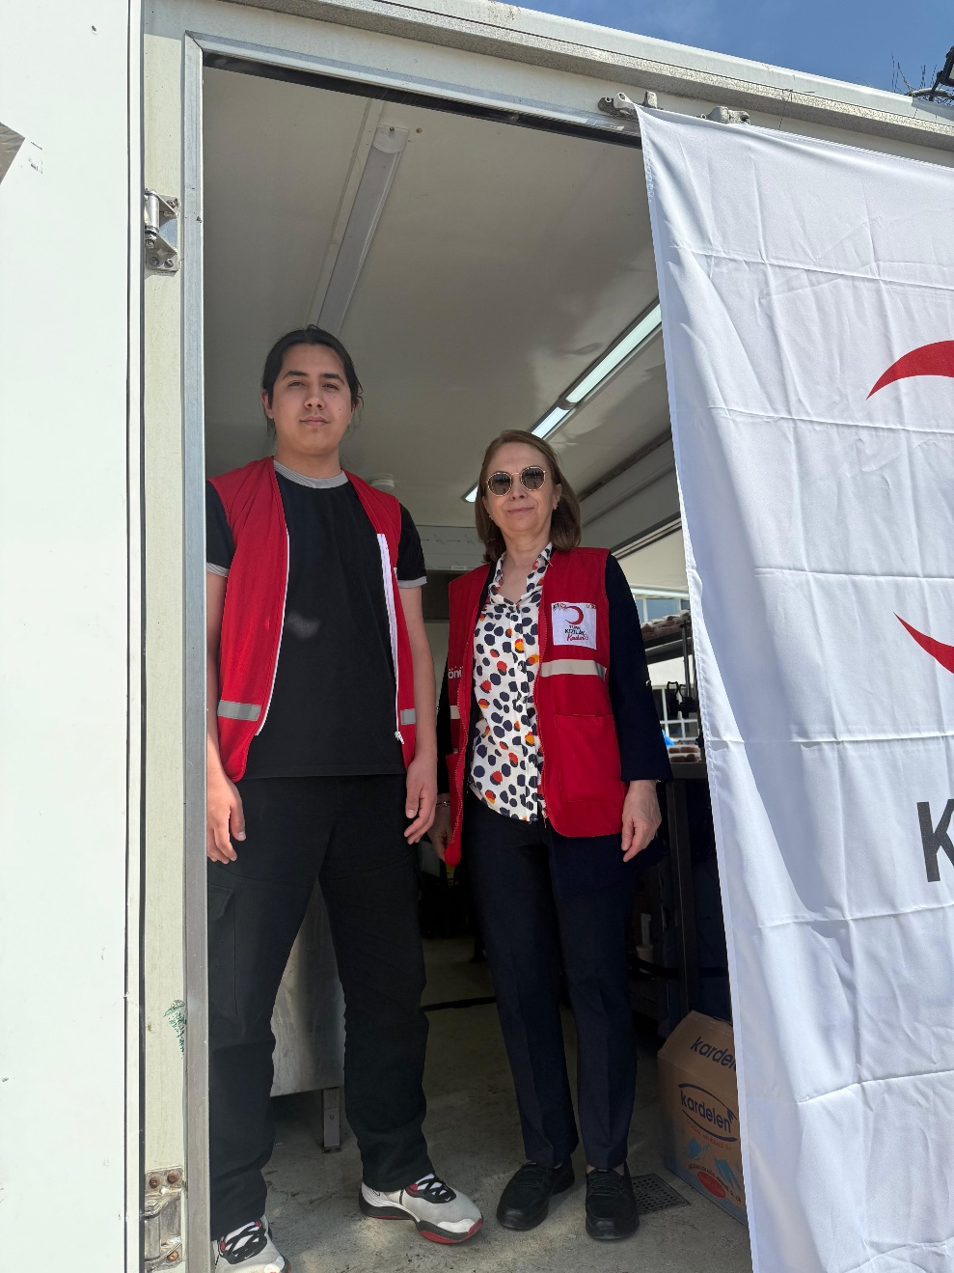
Etkinlik 5 – Duygusal Farkındalık ve Hassasiyet
Özel bireylerle temas kurmak, sabır, anlayış ve duyarlılıkla hareket etmeyi gerektiriyordu. Bu süreçte yalnızca fiziksel yardımda bulunmakla kalmayıp, duygusal destek olmanın da ne kadar önemli olduğunu fark ettim. Bu deneyim, empati gücümün ve sosyal sorumluluk bilincimin daha da artmasını sağladı.

Slide 24
KIZILAY’IN BANA KATKISI
Kızılay’da gönüllü olmak, empati kurma, toplumsal duyarlılık ve sorumluluk bilincimi geliştirdi.
Farklı insanlarla iletişim kurarak sosyal becerilerimi artırdım.
Ekip çalışması, düzenli çalışma ve kriz anında çözüm üretme gibi pratik deneyimler kazandım.
Bu süreç, hem kişisel gelişimime katkı sağladı hem de gönüllülüğün gücünü yaşamamı sağladı.

Slide 25
BENİM KIZILAY’A KATKIM
Gönüllü olarak katıldığım her etkinlikte sorumluluk alarak Kızılay’ın yardım süreçlerine destek oldum.
Dağıtım, sınıflandırma ve organizasyon gibi görevleri titizlikle yerine getirerek iş yükünün hafiflemesine katkı sağladım.
Empatiyle çalışarak ihtiyaç sahiplerine daha etkili hizmet sunulmasına yardımcı oldum.

Slide 26
DEĞERLENDİRME
Kızılay’da geçirdiğim gönüllülük süreci, sadece yardım etmek değil; aynı zamanda öğrenmek, gelişmek ve insanlara dokunmak anlamına geldi.
Bu deneyim, gönüllülüğün toplum için ne kadar değerli olduğunu bana gösterdi.
Gelecekte de sosyal sorumluluk projelerinde yer almayı istiyorum.

Slide 27
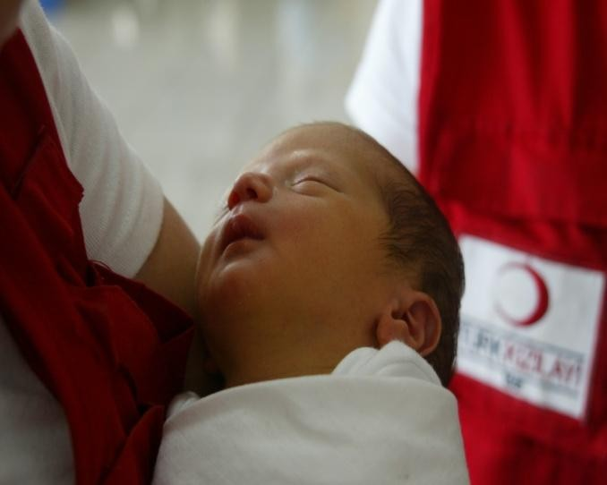
GÜÇLÜ TÜRKİYE, GÜÇLÜ KIZILAY

Slide 28
BENİ DİNLEDİĞİNİZ İÇİN TEŞEKKÜRLER
FATİH EMRE OĞAN

